Slide 1
Gaze Tracking with Mediapipe and OpenCV

Slide 2
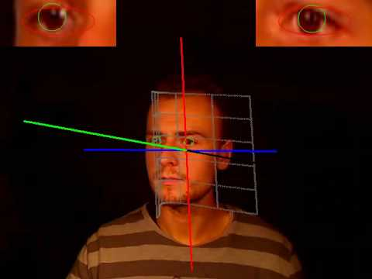
Gaze Tracking (시선 추적)
사용자의 시선을 추적하는 기술.
눈동자, 얼굴 방향 등을 읽어 시선을 추적

Slide 3




MediaPipe
Python
3.7.9
VS Code

Slide 4
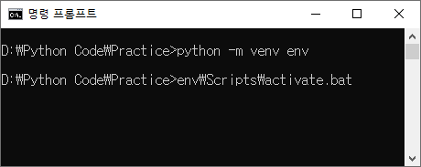
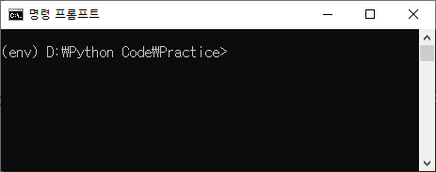
Python 가상환경 생성 / 활성화
python –m venv 폴더명
폴더명\Scripts\activate.bat
비활성화 시에는 deactivate

Slide 5
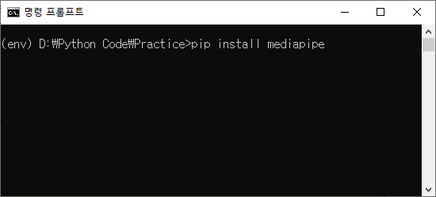
Python 모듈 설치 (MediaPipe)
OpenCV
MediaPipe
Numpy
MediaPipe
내부에 포함
pip install mediapipe

Slide 6
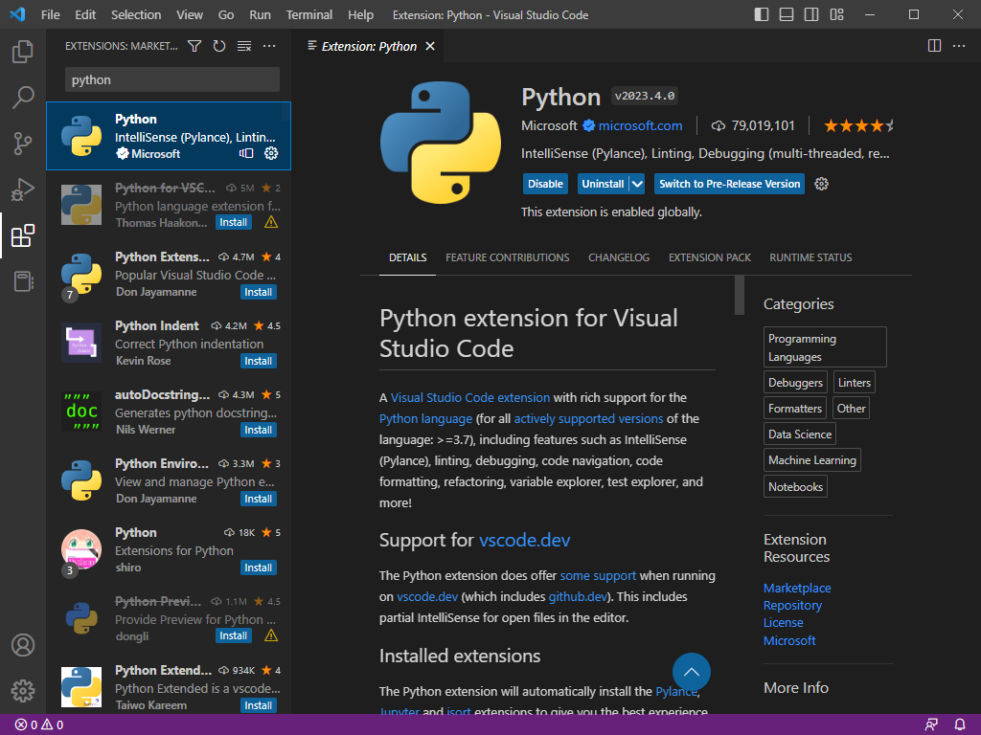
VS Code Extensions에 Python 추가
Extensions

Slide 7
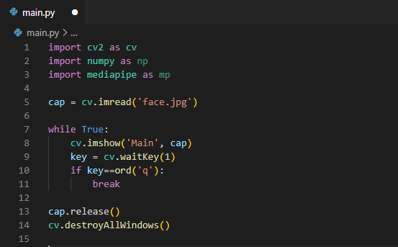
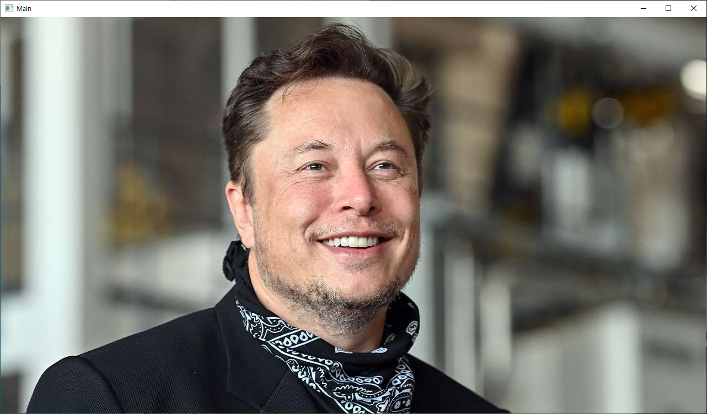
사진 파일 출력하기

Slide 8
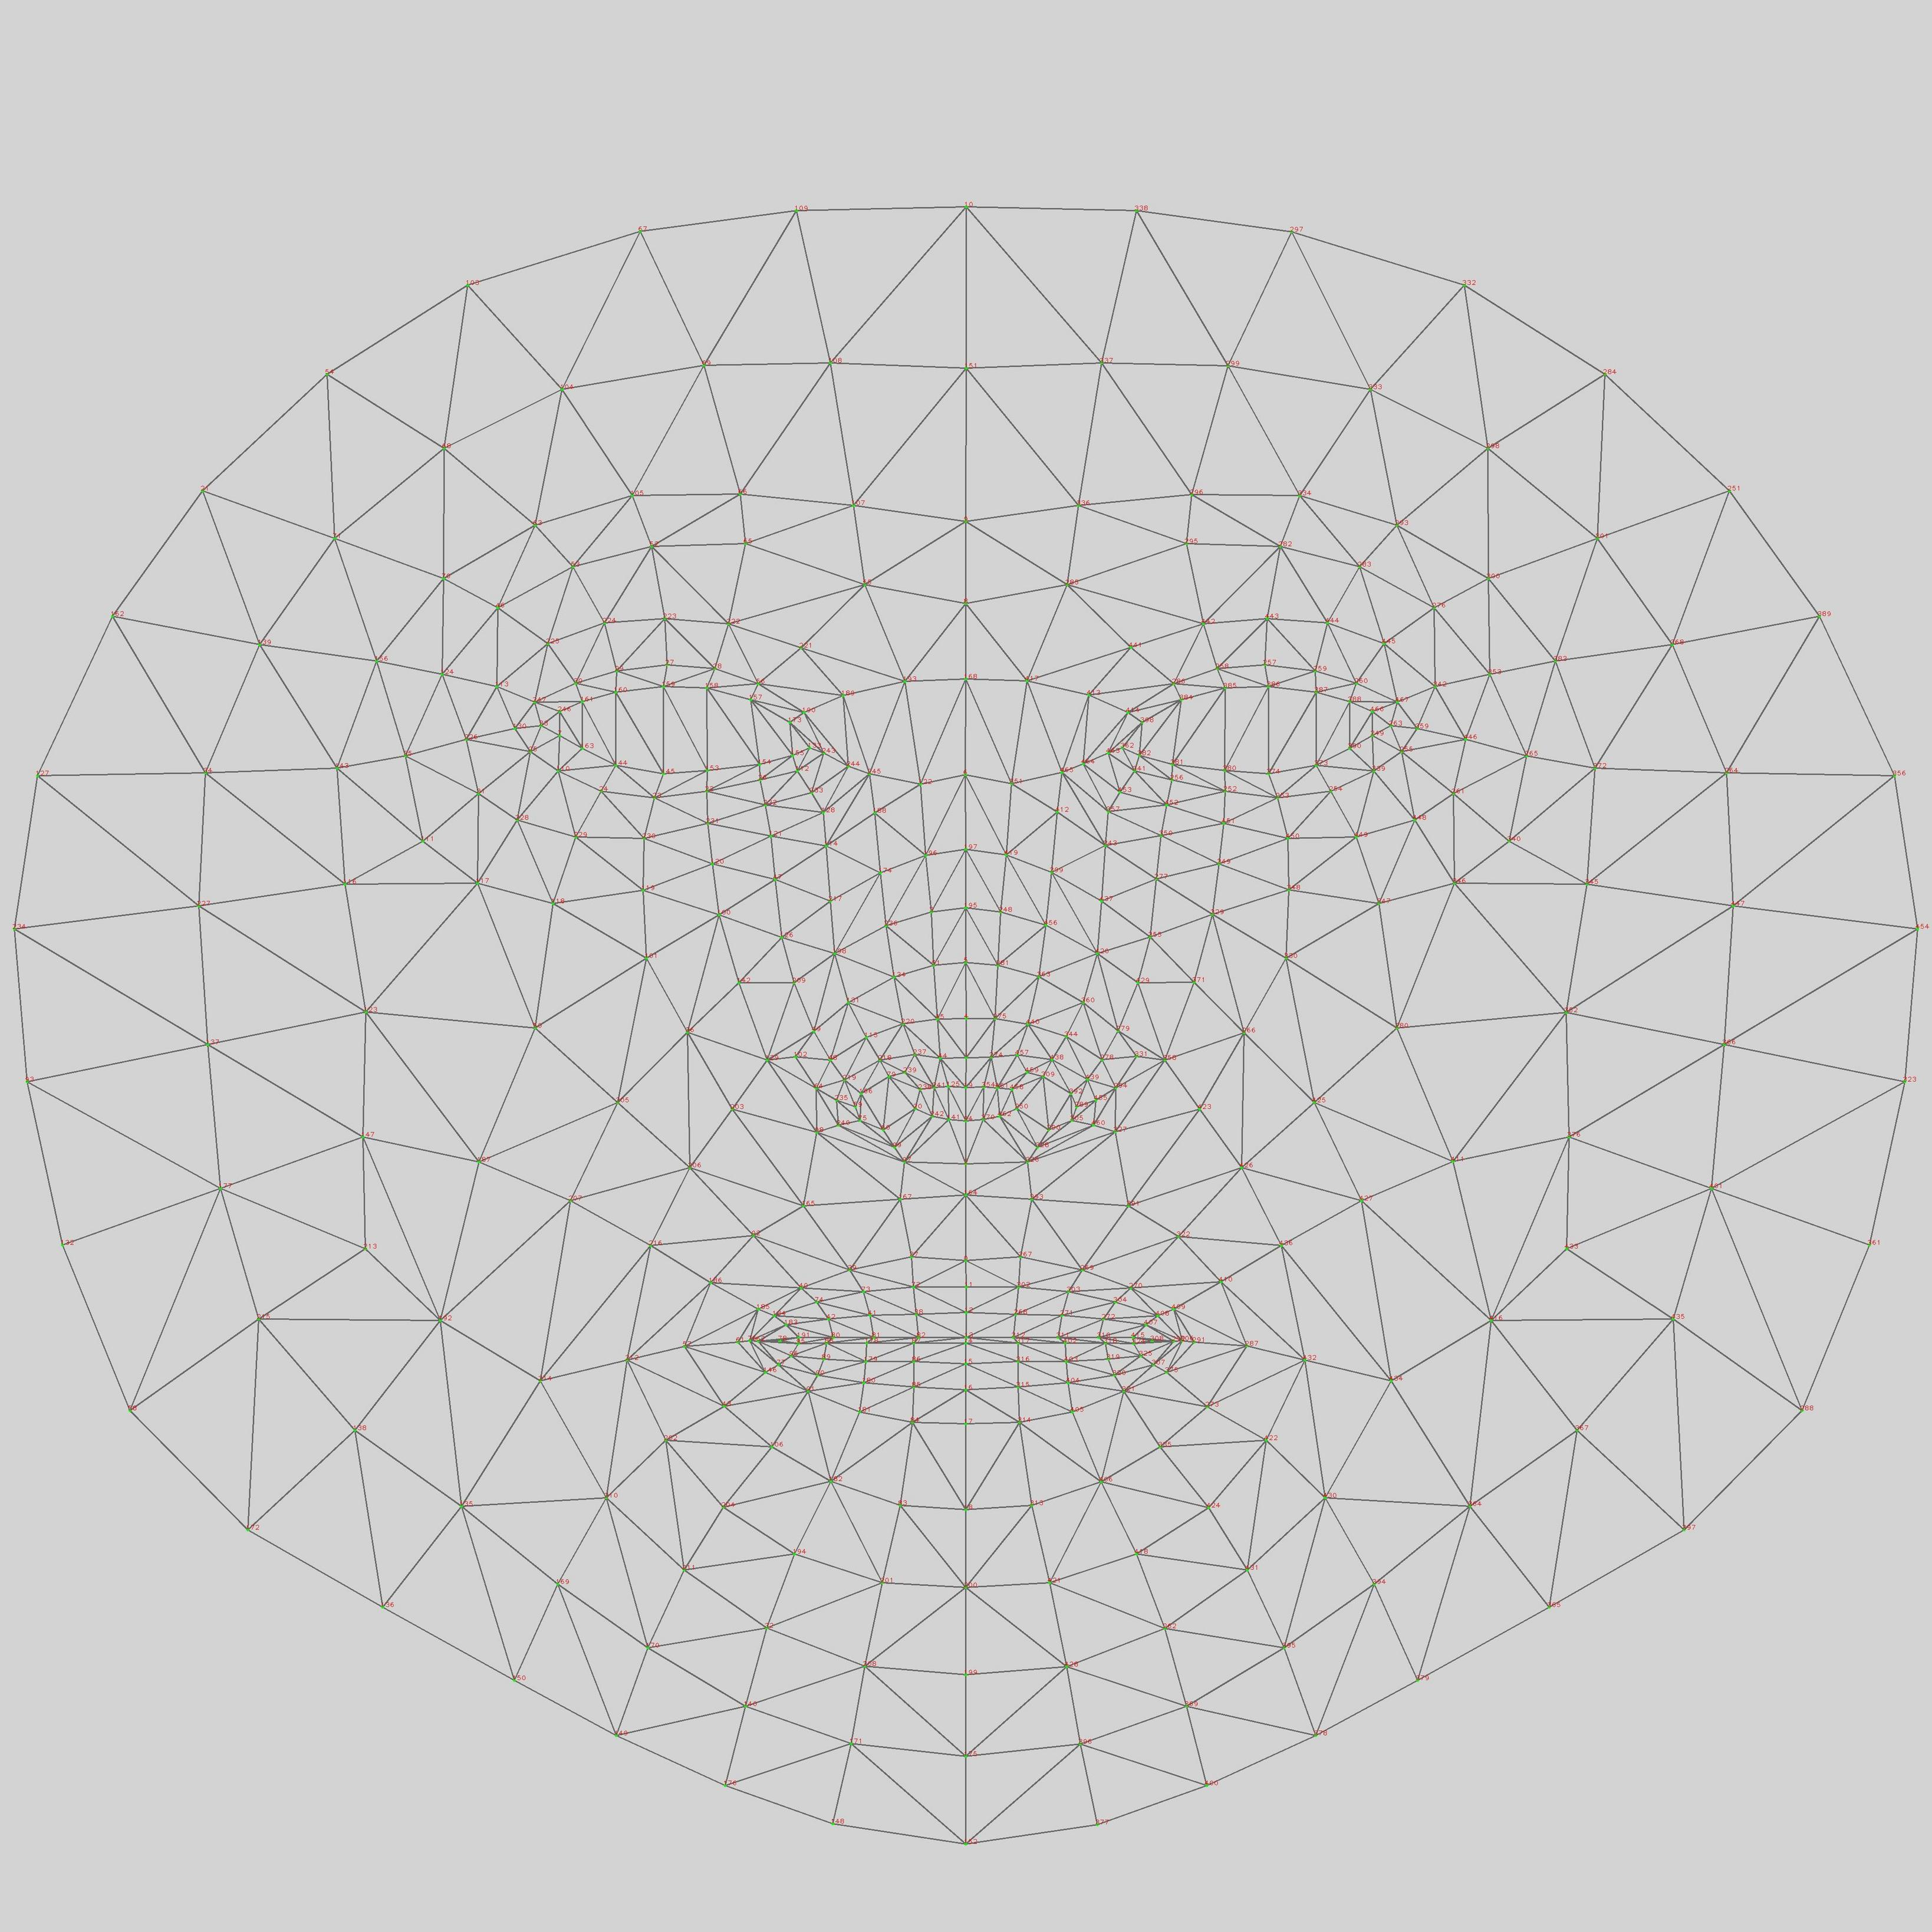
얼굴 검출하기
mp_face_mesh
- 468개 3차원 얼굴 좌표
+ 8개 3차원 눈동자 좌표

Slide 9
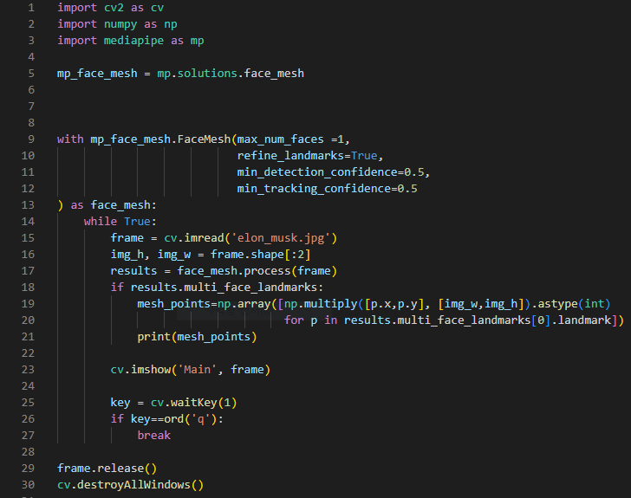
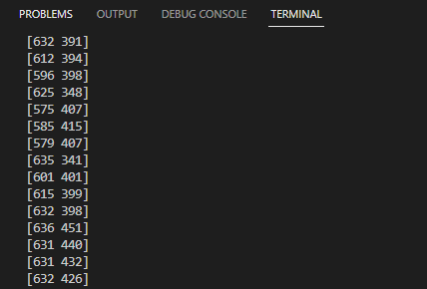
얼굴 검출하기

Slide 10
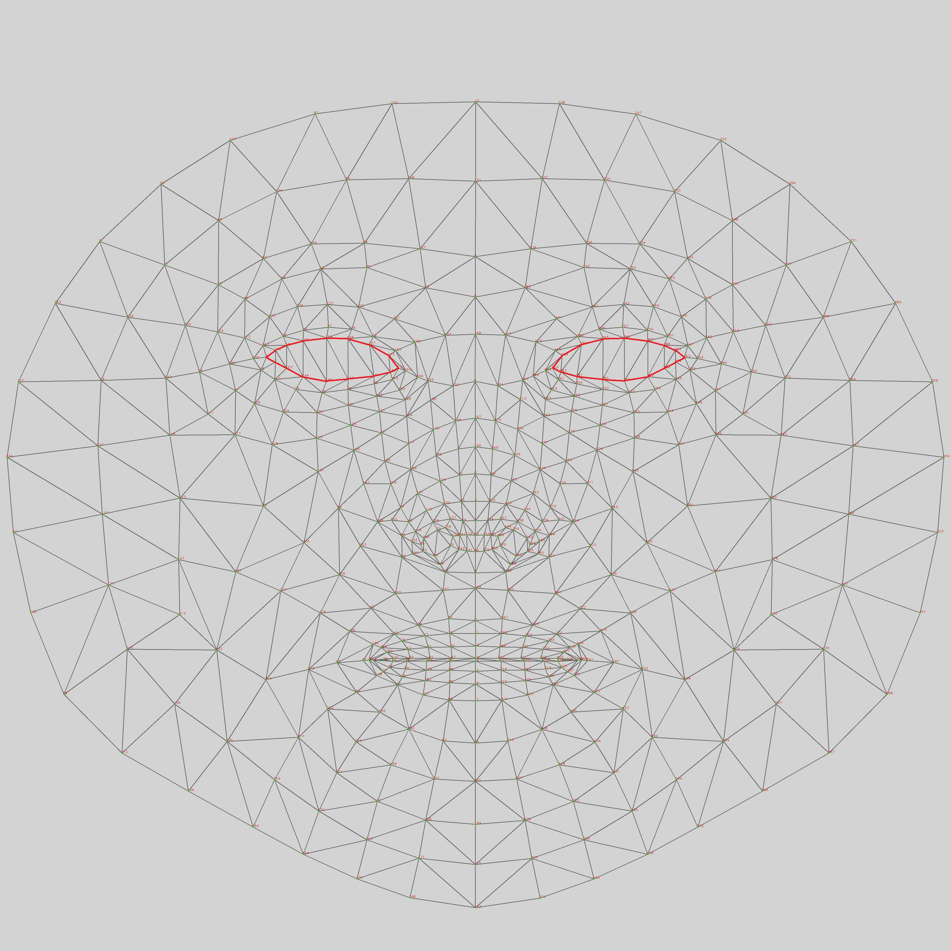
검출한 눈 그리기
왼쪽 눈 index
[ 362,382,381,380,374,373,390,249,263,466,388,387,386,385,384,398 ]
오른쪽 눈 index
[ 33,7,163,144,145,153,154,155,133,173,157,158,159,160,161,246 ]

Slide 11
검출한 눈 그리기
cv2.polylines(img, pts, isClosed, color[,thickness[,lineType[,shift]]])
img // 그릴 대상 화면
pts // 도형을 구성하는 좌표 점(x, y)
isClosed, // 도형의 닫힘 유무 (bool)
Color // 도형의 색상(BGR)
thickness // 선의 두께
lineType // 선의 종류

Slide 12
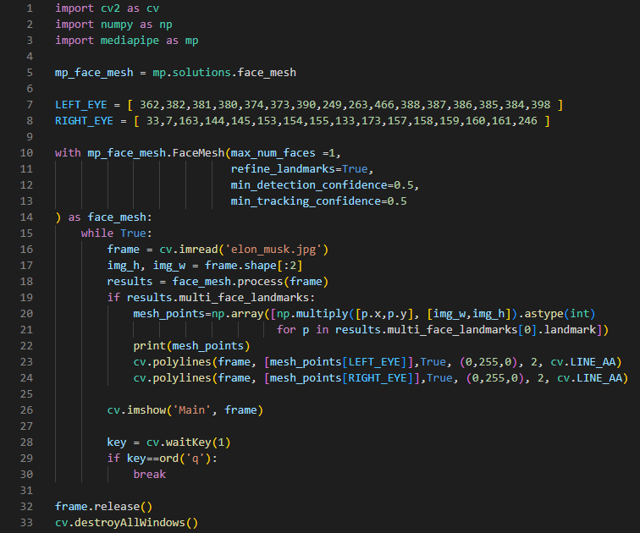
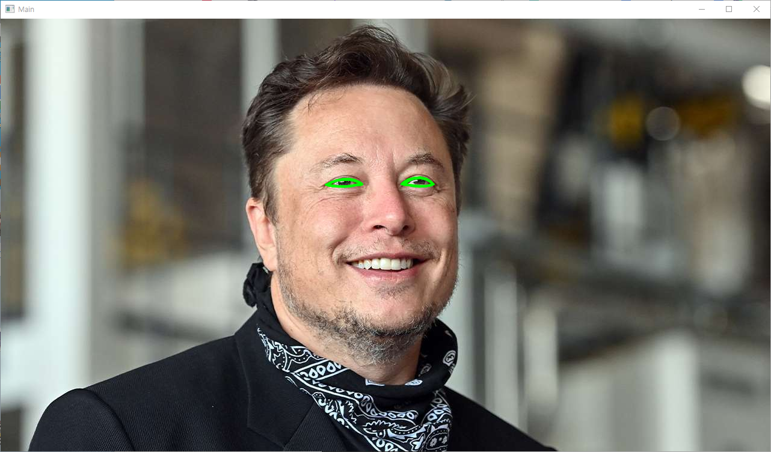
검출한 눈 그리기

Slide 13
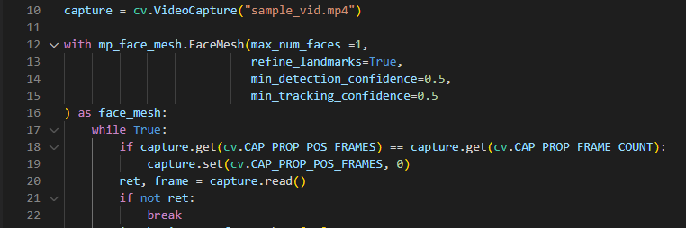
동영상에서 검출하기

Slide 14
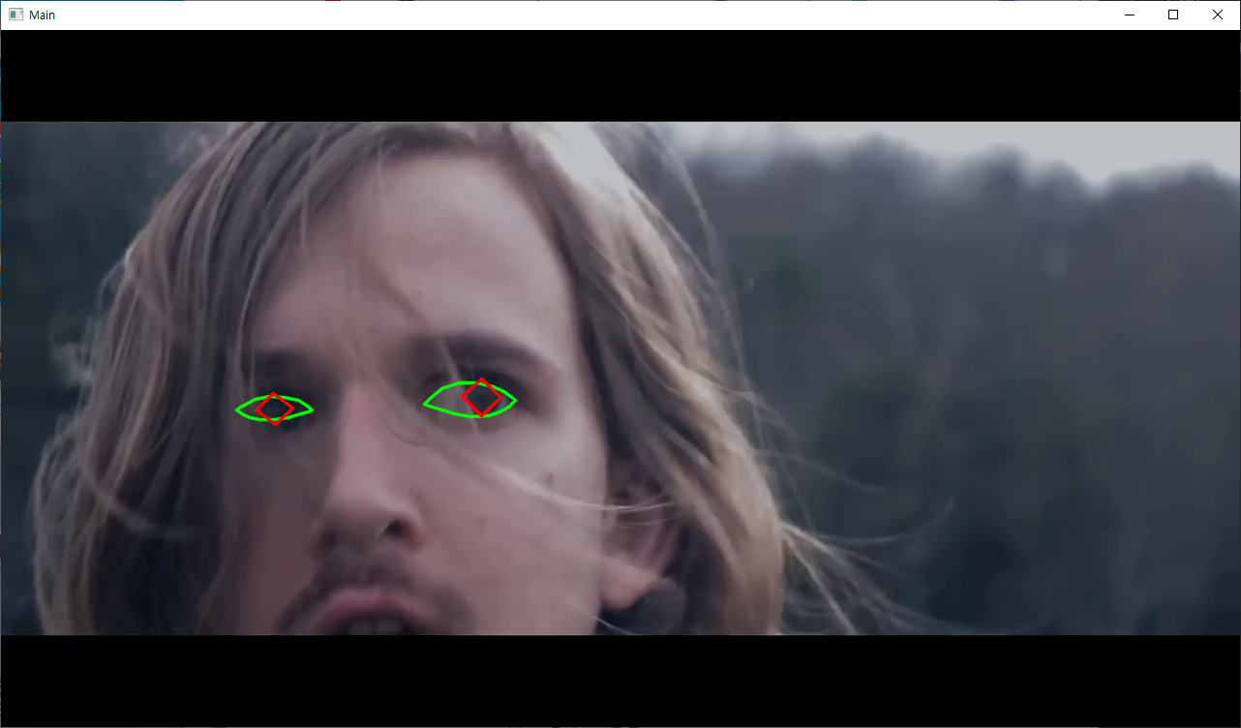
눈동자 검출하기
왼쪽 눈동자 index
[ 474,475,476,477 ]
오른쪽 눈동자 index
[ 469,470,471,472 ]

Slide 15
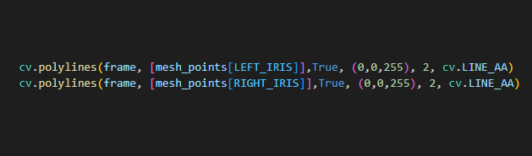
눈동자 검출하기

Slide 16
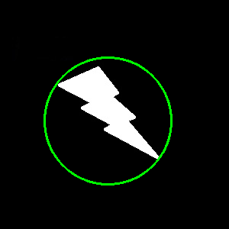
눈동자 검출하기(원형으로)
cv2.minEnclosingCircle(points)
points // 대상 도형의 좌표들
예시 :
(중심x, 중심y), 반지름 = cv2.minEnclosingCircle(points)

Slide 17
눈동자 검출하기(원형으로)
cv2.circle(img, center, radius, color, thickness=1, lineType=LINE_8, shift=0)
img // 그릴 대상 화면
center // 그릴 원의 중심 좌표
radius // 그릴 원의 반지름
color // 그릴 원의 색상
thickness // 선의 두께
lineType // 선의 종류

Slide 18
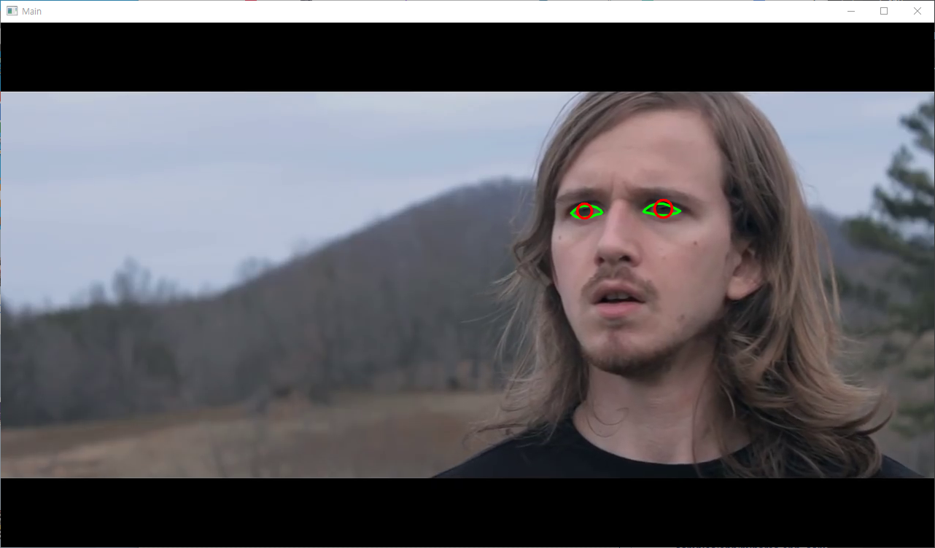
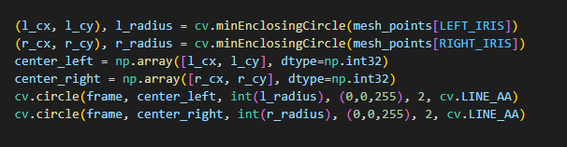
눈동자 검출하기(원형으로)

Slide 19
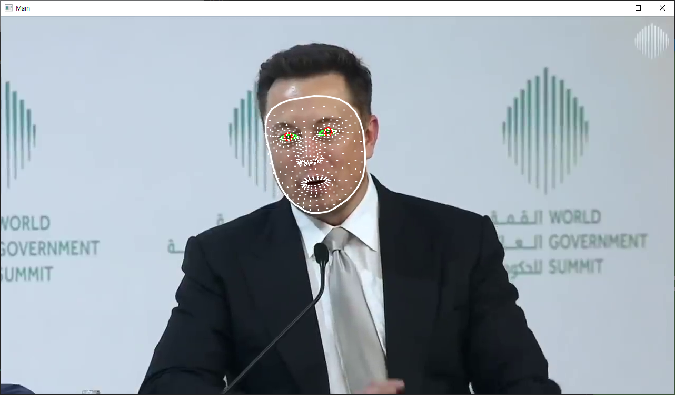
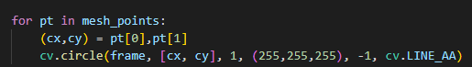
얼굴 검출하기

Slide 20
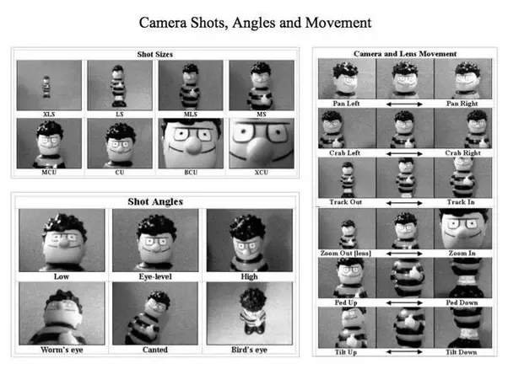
얼굴 방향 파악하기
대상체가 어디를 바라보고 있는가(X)
카메라가 어느 위치/각도에서 촬영되었는가(O)
-> 2D 영상 좌표계와 3D 월드 좌표계를 비교하여 각도를 도출

Slide 21
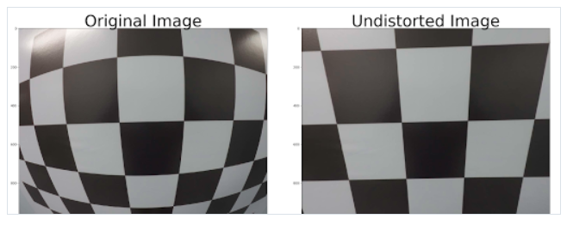
카메라 캘리브레이션
카메라 내부 파라미터
영상을 촬영한 기기 자체에 의한 요인
- 사용된 렌즈
- 렌즈와 이미지 센서와의 거리
- 렌즈와 이미지 센서간 각도
카메라 캘리브레이션
월드 좌표계/영상 좌표계간 정확한 투영, 복원을 위해 카메라 왜곡을 보정하는 작업

Slide 22
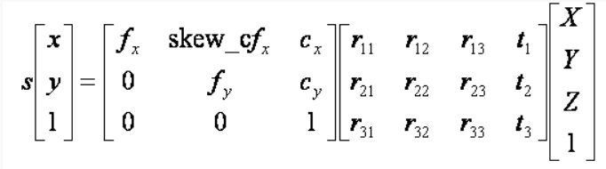
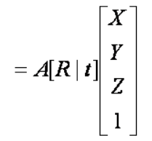
좌표계 변환
2D 영상 좌표계
카메라 내부 파라미터(A)
f_x, f_y = 초점 거리
c_x, c_y = 주점
카메라 외부 파라미터 ([R | t])
R = 회전 행렬
t = 이동 행렬
3D 월드 좌표계

Slide 23
카메라 외부 파라미터
cv2.solvePnP(objectPoints, imagePoints, cameraMatrix, distCoeffs)
objectPoints : 대상의 3D 월드 좌표
imagePoints : 대상의 2D 영상 좌표
cameraMatrix : 카메라 내부 파라미터 정보
distCoeffs : 카메라 왜곡 보정
Ex)
_, rot_vec, trans_vec = cv2.solvePnP(objectPoints, imagePoints, cameraMatrix, distCoeffs)

Slide 24
카메라 외부 파라미터
cv2.solvePnP(objectPoints, imagePoints, cameraMatrix, distCoeffs)
objectPoints : 대상의 3D 월드 좌표
imagePoints : 대상의 2D 영상 좌표
cameraMatrix : 카메라 내부 파라미터 정보
distCoeffs : 카메라 왜곡 보정
Ex)
_, rot_vec, trans_vec = cv2.solvePnP(objectPoints, imagePoints, cameraMatrix, distCoeffs)

Slide 25
cv2.Rodrigues()
rot_vec
회전 행렬이 아닌 Rodrigues’ rotation formula
평소처럼 사용하려면 회전 행렬로 변환해야 한다.
cv2.Rodrigues(src)
src 변환할 로드리게스 회전 벡터
Ex)
rot_mat, jac= cv2.Rodrigues(rot_vec)

Slide 26
회전행렬로부터 각도 구하기
cv2.RQDecomp3x3(src)
src 변환할 3차원 회전 변환 행렬
Ex)
angle, mtxR, mtxQ, Qx, Qy, Qz = cv2.RQDecomp3x3(src)

Slide 27
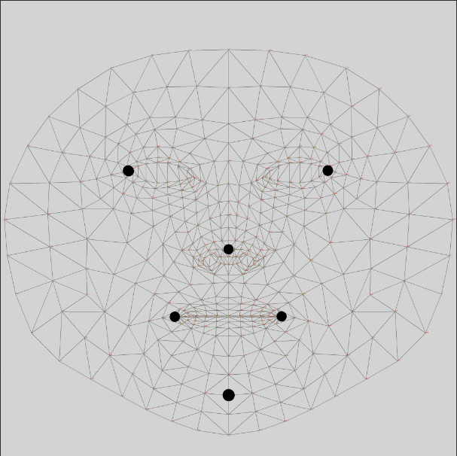
Head pose landmarks
얼굴 방향 기준점
[ 1, 33, 61, 199, 291, 263 ]

Slide 28
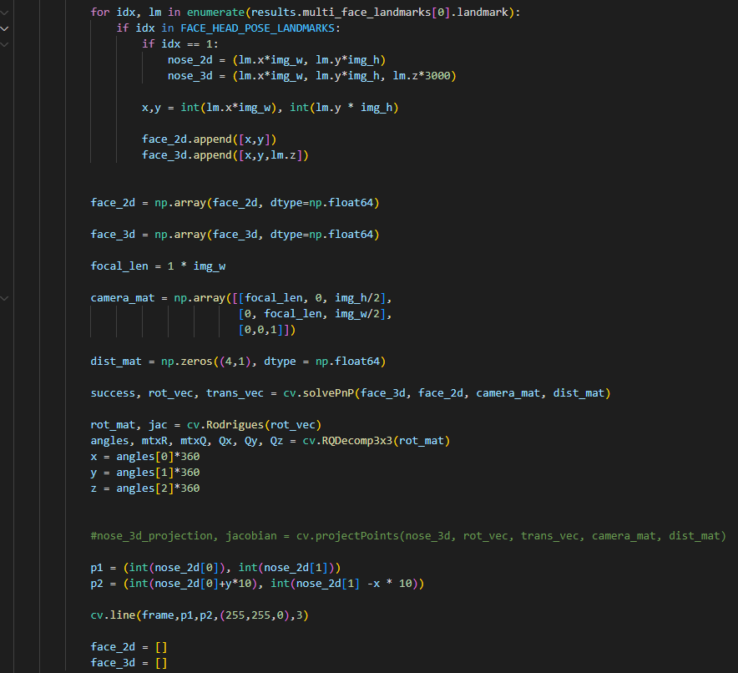
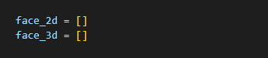
Head pose landmarks
영상 좌표계에서의 landmark 좌표
월드 좌표계에서의 landmark 좌표

Slide 29
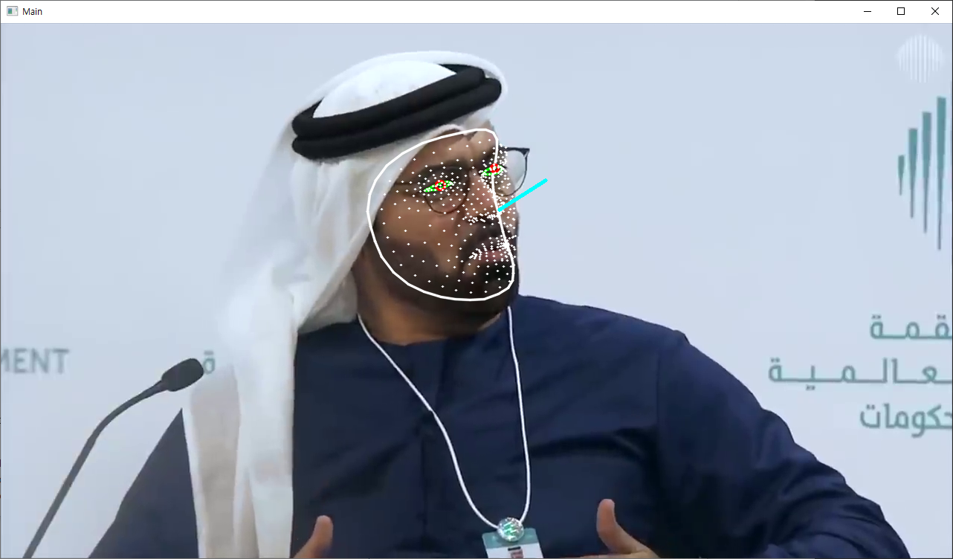
결과 화면

